Slide 1
Центр агропродовольственной политики РАНХиГС
О состоянии сельских территорий
в Российской Федерации в 2017 году
Научно-исследовательская работа выполнена в соответствии с Государственным контрактом от 11.04.2018 № 16/10-ГК на выполнение прикладных научных исследований и экспериментальных разработок по теме «Мониторинг развития сельских территорий и осуществление научных исследований социальной сферы и демографической ситуации на селе»
Шагайда Наталья Ивановна
06.03.2019
Комиссия РСПП по агропромышленному комплексу

Slide 2
Информационная база
Росстат, Росреестр, Рослесхоз
Данные социологических опросов сельских жителей: всего 2002 респондента, в т.ч. 500 экспертов
Основные проблемы развития сельских территорий
Notes:
.

Slide 3
Природные ресурсы сельских территорий, их экологическое состояние и охрана окружающей среды
Центр агропродовольственной политики РАНХиГС
Нет статистики, чтобы говорить о землях именно сельских территорий
Нужно определиться: что наблюдаем? Нужно:
Концентрацию собственности
Перераспределение посевных площадей
Разграничение государственной собственности
Разграничение государственной собственности, %

Slide 4
Центр агропродовольственной политики ИПЭИ РАНХиГС
Земли лесного фонда, лесовосстановление, …
+ | -
 | Расходы на лесовосстановление снизились на 20%
 | Площадь пожаров в 3 раза больше площади лесовосстановления
% планируемого выбытия из-за пожаров не достигнут
% ликвидированных очагов вредителей и болезней к площади с вредителями превышен
 | Недостижение показателей Госпрограммы «Развитие лесного хозяйства до 2020 г. по: Доле крупных лесных пожаров Оздоровление/гибель леса Сокращение вырубок
Notes:
Сельские леса: нерешенные вопросы. Лес – потенциально муниципальный ресурс. Отсутствие прав даже на сбор валежника. Было бы полезно ставить вопрос в рамках сельского муниципального развития на передачу «колхозных лесов» в муниципальную собственность и разработку правил пользования и распоряжения ими с выделением прав сельских жителей и сельских администраций.

Slide 5
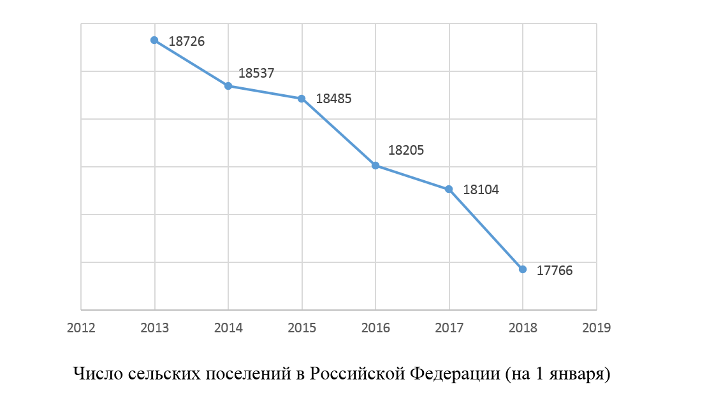
РАЗДЕЛ «Сельская поселенческая сеть и характеристика сельских поселений»
Центр агропродовольственной политики РАНХиГС
Численность сельских поселений
62% сельского населения проживает в населенных пунктах с численностью от 1000 до 7000 человек
Средний размер - 1850 человек
Notes:
Продолжается сокращение числа сельских поселений (самое сильное – в 2017 г., на 1,9%). В Магаданской и Сахалинской областях к 2018 г. сельских населенных пунктов не осталось вообще
Средний размер - 1850 человек, что на 2% больше, чем в 2013 году (1814 человек), однако на 0,9% меньше, чем в 2017 году.

Slide 6
РАЗДЕЛ «Демографическая ситуация»
Центр агропродовольственной политики РАНХиГС
-
Главный тренд – продолжение сокращения сельского населения (исключение – присоединение дополнительных территорий-2015 г.): все компоненты динамики населения в 2016-2017 гг. - отрицательны.
Понижен удельный вес населения трудоспособного возраста
В 2015 г. впервые за много лет рождаемость на селе стала ниже, чем рождаемость в городах (сокращение с 2013 г.)
+ Сокращается разрыв в средней ожидаемой продолжительности жизни (город-село и мужчины-женщины);

Slide 7
информации именно о сельской занятости нет
Распределение занятых, проживающих в селе , %
Годы | 2000 | 2016 | 2016-2000
Всего | 100 | 100 | 0
Госуправление, соцуслуги, здравоохранение, образование | 27,2 | 25,8 | -1,4
Сельское и лесное хозяйство, охота, рыболовство и рыбоводство | 49,3 | 22,1 | -27,2
Смешанные (производство и распределение энергии, транспорт, связь) | 6,7 | 11 | 4,3
Частные (добыча, обработка, строительство, торговля, гостиницы, рестораны, финансовая деятельность и др) | 16,8 | 41,1 | 24,3

Slide 8
В селе нет работы
Кто работает в селе?
А кто это знает?
Доля сельских жителей, работающих вне своих населенных пунктов и субъектов РФ (фрагмент, ВПН-2010г.)
Субъект РФ | % вне своего населенного пункта | Субъект РФ | % вне своего субъекта РФ
Калининградская обл. | 65,8 | Ленинградская обл. | 29,6
Московская обл. | 63,7 | Московская обл. | 23,4
Тульская обл. | 61,2 | Тульская обл. | 18,8
Ленинградская обл. | 60,2 | Чувашия | 16,2
Марий Эл | 58,3 | Мордовия | 13,8
Ивановская обл. | 56,1 | Адыгея | 13,4
Чувашия | 53,9 | Марий Эл | 13,1
Брянская обл. | 53,7 | Брянская обл. | 12,8
Орловская обл. | 53,6 | Калужская обл. | 12,5

Slide 9
Состояние сельского рынка труда и диверсификации занятости
Распределение ответов респондентов на вопрос «Согласны ли вы с утверждением о том, что в месте вашего проживания нет работы по вашей специальности/квалификации?»
Notes:
Рекомендации: нужна статистика сельской занятости

Slide 10
Состояние сельского рынка труда и диверсификации занятости
Среднегодовой прирост заработной платы (левая шкала) и соотношение заработной платы по экономике и в с-х организациях
Распределение численности работников организаций по размерам начисленной заработной платы 2017, %

Slide 11
Материальное положение сельского населения
Распределение ответов на вопрос «Как изменилось материальное положение вашей семьи за последние пять лет?»
Год | Доля сельского населения в численности, %
 | населения | безработных
2011 | 26,1 | 35,6
2012 | 26,0 | 37,3
2013 | 25,8 | 36,3
2014 | 25,7 | 36,2
2015 | 25,9 | 33,7
2016 | 25,9 | 33,9
2017 | 25,7 | 35,9

Slide 12
РАЗДЕЛ «Жилищные условия сельского населения»
Центр агропродовольственной политики РАНХиГС
+ | -
Выше обеспеченность по площади (26,6 м² /чел.) | Благоустроено только менее 32%
 | Повышена доля износа более 70% (3,1 против 0,7 в городе)
Ввод жилья в 2015-2017 г. на 1 тыс. жителей выше города | Замедление темпов ввода нового жилья после 2015 г.
 | Строительство в рамках ФЦКП в 2017 г. = 43% от уровня 2014 г.

Slide 13
РАЗДЕЛЫ «Развитие социальной и инженерной инфраструктуры села»
 | + | -
Охват детей дошкольным образованием, 2017 г., % |  | 48,2% (в городе – более 70%)
Среднее число учащихся |  | Укрупнение школ
Обеспеченность больничными койками (на 10 тыс. чел.) |  | 41,5% (в городе почти 94%)
Доля сельского населения, занимающегося спортом | с 19,8 (2012 г.) до 29,9 (2017 г.)
Уровень газификации жилого фонда | с 55,8 (2012) до 59,4 (2017)
Обеспеченность питьевой водой | С 59 до 65%
Доля дорог, отвечающих нормативам |  | 58,3(2012) до 53,3 (2017 г.)
Доля сельского населения с интернетом | 3,8%(2012) до 30,6 (2017)

Slide 14
Развитие малых форм хозяйствования
Усиливается дифференциация регионов по доле производства в малых формах хозяйствования;
Снижаются межрегиональные различия по государственной поддержке малых форм хозяйствования;
Доля производства сельхозпродукции в хозяйствах населения стабильно снижается: 42,6 (2013) и 32,4% (2017)
Темпы снижения доли производства в малых формах максимальный за весь постсоветский период: с 2013-2017 г. на 7,5%
Тем не менее:
малые формы хозяйствования дают от 29 до 85% внутреннего производства для обеспечения хлебом, картофелем, растительным маслом, овощами, фруктами, молоком
растет группа товарных ЛПХ: поголовье в ЛПХ от 4 голов КРС выросло на 776 тыс. голов (23%), а число хозяйств – на 27%

Slide 15
Центр агропродовольственной политики РАНХиГС
Уровень дотационности бюджетов сельских поселений, 2017 г.
Notes:
Только в 8 регионах России субсидии меньше 50% доходов сельских бюджетов.

Slide 16
Бедность муниципалитетов при изобилии ресурсов
Люди платят налоги в другие бюджеты
Земля: не разграничено 90% земель поселений и сельхозназначения
Недра с общераспространенными ископаемыми: доходы не попадают
«Колхозные» леса – ушли…

Slide 17
В селе нет для денег развития:
2016 г. : бюджеты сельских поселений сформированы за счет трансфертов (от 30 до 97%)
НДФЛ работающих на территории: в бюджет -2%
НДФЛ работающих в другом месте: в бюджет -0
Налог на прибыль «Пятерочки»: в бюджет -0
ЕСХН - в бюджет 30%
Земельный налог с межселенной территории - 0

Slide 18
Вывод и предложения
Нужно менять парадигму сельского развития: от опоры на бюджетные дотации для социального развития к поддержке сельской экономики
Развитие сельской экономики – приоритет в политике страны
Предложение: разработка Федеральной – национальной - программы межведомственного характера
Минсельхоз – администратор проекта
Содержание проекта – вся совокупность мероприятий социально-экономического характера, которые могут/должны быть реализованы в сельской местности + меры по стимулированию экономического развития
Финансирование различных ведомств с выделением строки для сельских территорий и отражении общих затрат в бюджете проекта

Slide 19
Ключевые показатели:
Валовая добавленная стоимость сельской экономики
Доля сельской экономики в ВВП страны
Доля занятых в сельской экономике из проживающих в сельской местности
Доля сельского населения, работающего в своих сельских поселениях
Соотношение располагаемых ресурсов сельских и городских жителей
Доля дотаций в бюджетах сельских поселений

Slide 20
Спасибо за внимание!

Slide 21
Предложение: изменение дотационности
Искать резервы развития в селе:
формирование собственности на землю сельских поселений
передача в собственность муниципалитетов «колхозных лесов»
изменение системы распределения налогов живущих на территории

Slide 22
Предложения:
Повышение значимости сельских администраций – СА должны стать центральным звеном реализации стратегии УРСТ:
обязательность разработки долгосрочных и среднесрочных планов социально-экономического развития сельских муниципалитетов
администрирование средств на поддержку малого бизнеса на их территории
передача им функций государственных услуг через удаленный доступ
возрождение института сельских статистиков
права на регулирование доступа к земле (при «латифундиях, к пастбищам,…)
создание сельских муниципальных структур (аналог шпаркассы, сельский муниципальный фонд поддержки сельского развития)

Slide 23
Предложения (2):
повышение роли местного населения в принятии решений
гарантии социальных стандартов населенных пунктов
финансирование местных проектов, гарантии подушного финансирования и возможность накапливания средств
контроль за сделками с землей и лесом
гарантии доступа к охоте и рыболовству
Подготовка кадров для сельских муниципалитетов:
введение курса для подготовки муниципальных служащих в СП
Изменение подходов в обеспечении доступа к культурному наследию
интернет как общественное благо в малонаселенных пунктах
от «Домов культуры» к месту доступа к культурному наследию
Изменение подходов к медицинскому обслуживанию…..

